Slide 1

Progressive Growing of GANs for Improved Quality, Stability, and Variation (PGGAN, 2018)
이찬호
서울과학기술대학교 국방인공지능응용학과 / 국방인공지능융합연구소

Slide 2
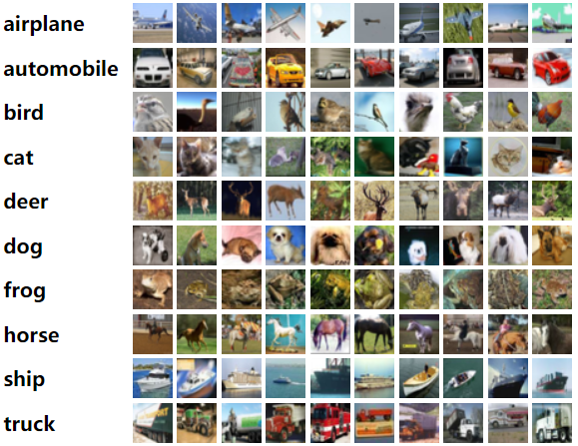

1. Datasets
CIFAR-10 (Canadian Institute For Advanced Research)
해상도 : 32 X 32 X 3 (RGB)
데이터 구성 : 60,000장 이미지로 구성, 10개 클래스로 구성
클래스 : 비행기, 자동차, 새, 고양이, 사슴, 개, 개구리, 말, 배, 트럭 (각 클래스별로 6,000장)
FIG 1. CIFAR-10

Slide 3
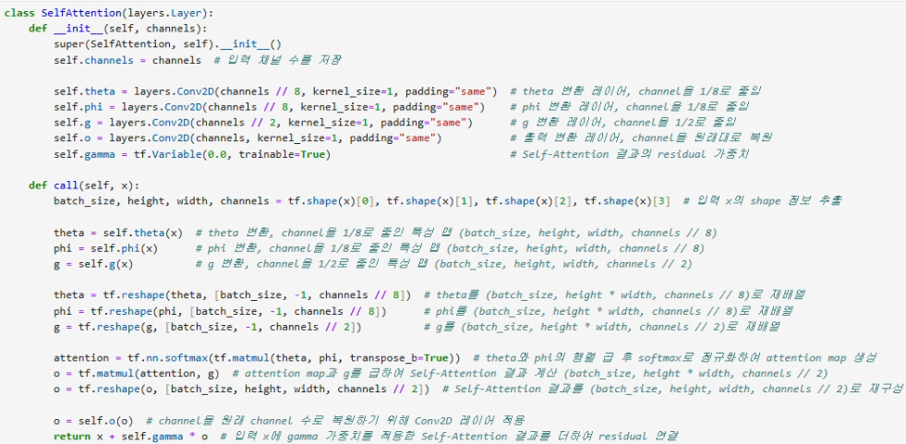
2. Self-Attention Generative Adversarial Networks
Self-Attention Module
FIG 2. Self-Attention Module
Notes:
클래스 설명:
SelfAttention 클래스는 입력 텐서의 서로 다른 위치 간의 상관관계를 학습하여 전역 정보를 캡처하는 Self-Attention 모듈을 구현합니다. 이는 입력 데이터의 멀리 떨어진 픽셀 간의 관계를 반영할 수 있는 중요한 특징입니다.
__init__ 메서드:
channels: 입력 텐서의 channel 수입니다. Self-Attention 모듈은 이 channel 수를 기준으로 Conv2D 레이어를 통해 변환을 수행합니다.
theta, phi, g: 각각 Conv2D 레이어를 사용하여 channel을 줄여주거나 특정 표현으로 변환합니다. theta와 phi는 channel을 1/8로 줄이고, g는 1/2로 줄여서 필요한 정보를 압축한 특성 맵을 얻습니다.
o: Self-Attention 결과의 출력을 원래 channel로 복원합니다.
gamma: Self-Attention 결과와 원본 입력 텐서를 residual connection으로 결합할 때의 가중치입니다.
call 메서드:
theta, phi, g 변환: 입력 x의 채널 수를 줄여 다양한 특성 맵을 생성합니다.
theta, phi, g 재배열: 각 변환된 텐서를 [batch_size, height * width, channels] 형식으로 재구성하여, 각 위치 간 상관관계를 계산할 수 있도록 준비합니다.
attention map 계산: theta와 phi 간의 행렬 곱으로 위치 간의 상관관계를 계산하고, softmax를 통해 각 위치의 상관관계를 정규화합니다.
Self-Attention 결과 o 계산: attention map과 g의 행렬 곱을 통해 최종 Self-Attention 값을 얻고, 이를 [batch_size, height, width, channels // 2] 형태로 변환합니다.
Residual Connection: 원본 입력 x와 Self-Attention 결과를 gamma 가중치로 조정해 결합함으로써 Self-Attention의 효과를 가미한 출력을 생성합니다.
이 클래스는 전역 정보를 반영한 특성 맵을 얻어, 이미지 생성 모델에서 세부적이고 자연스러운 이미지를 생성하는 데 중요한 역할을 합니다.

Slide 4
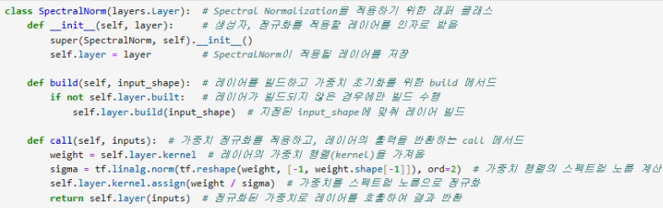
3. Spectral Normalization
Spectral Normalization
Spectral Normalization을 제한하여 Discriminator의 Lipschitz constant를 억제하는 정규화 기법 ※ Lipschitz constant 억제 : Discriminator의 기울기가 과도하게 변하지 않도록 제어하는 역할
기타 정규화 기법들과 달리 추가적인 하이퍼파라미터 튜닝 불필요하며 계산 비용이 적게 듦
GAN의 학습 안정성을 높이기 위해 cGAN에서 처음 도입되었으며 이 기법을 통해 Discriminator의 안정적인 학습을 유도
FIG 3. Spectral Normalization
Notes:
클래스 설명:
SpectralNorm 클래스는 입력으로 주어진 layer에 대해 스펙트럼 정규화를 적용하여, 가중치의 스펙트럼 노름을 제한합니다. 이는 학습을 안정화하는 데 도움을 주며, GAN의 Discriminator에서 유용하게 사용됩니다.
__init__ 메서드:
layer: 정규화를 적용할 레이어를 저장합니다. 주로 Conv2D 레이어가 전달되며, 해당 레이어의 가중치를 정규화하여 모델의 학습 안정성을 높이는 역할을 합니다.
build 메서드:
build: 전달된 layer가 아직 빌드되지 않았다면, input_shape에 맞춰 layer를 빌드합니다. 이는 layer가 동적으로 빌드될 수 있도록 지원합니다.
해당 layer가 아직 입력 텐서의 크기(input_shape)를 기반으로 필요한 가중치를 초기화하지 않았다는 뜻입니다. Keras의 레이어는 입력 크기를 알기 전까지는 가중치를 초기화하지 않는데, 이 초기화 과정을 "빌드(build)"라고 부릅니다.
call 메서드:
weight: layer의 가중치 행렬입니다. Conv2D 레이어의 경우, 이 가중치 행렬은 각 필터의 파라미터를 포함합니다.
sigma: weight 행렬의 스펙트럼 노름입니다. tf.linalg.norm을 사용해 2-노름을 계산하여, 가중치 행렬을 가장 큰 특이값으로 나누어 정규화합니다.
self.layer.kernel.assign(weight / sigma): 가중치 행렬을 스펙트럼 노름으로 정규화하여 weight에 다시 할당합니다.
return self.layer(inputs): 정규화된 가중치가 적용된 layer의 출력값을 반환합니다.

Slide 5
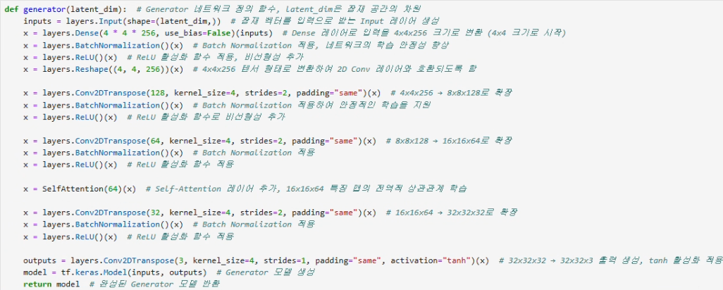
4. SAGAN – Generator
SAGAN (Generator)
FIG 4. SAGAN(Generator)
Notes:
각 구성 요소의 역할 설명
latent_dim: 잠재 벡터의 차원입니다. 이 벡터는 무작위 샘플링된 값으로, Generator는 이를 기반으로 새로운 이미지를 생성합니다.
layers.Input: 입력 텐서입니다. 입력의 형태는 (latent_dim,)이며, 잠재 벡터를 받아들이도록 설정합니다.
첫 번째 Dense 레이어: 잠재 벡터를 4x4x256 크기로 변환하여 초기 특징 맵을 만듭니다. 이로써 이후 레이어에서 2D Conv 연산이 가능해집니다.
Batch Normalization: 각 레이어 출력에 대해 Batch Normalization을 적용하여 학습의 안정성을 향상시키고, 경사 소실 문제를 완화합니다.
ReLU 활성화 함수: 비선형성을 추가하여 모델이 더 복잡한 특징을 학습할 수 있도록 합니다.
Reshape 레이어: 첫 번째 Dense 레이어의 출력을 (4, 4, 256) 형태로 변환하여 Conv2DTranspose 레이어에 입력으로 사용할 수 있게 합니다.
Conv2DTranspose 레이어들: 각각의 Conv2DTranspose 레이어는 이미지 크기를 점진적으로 키우며 채널 수를 줄입니다. 이를 통해 잠재 벡터를 32x32 크기의 이미지로 변환합니다.
8x8x128, 16x16x64, 32x32x32: 이미지 크기 확장을 통해 점진적으로 해상도를 높입니다.
Self-Attention 레이어: 이미지의 전역적 상관관계를 학습하여 더 자연스러운 이미지 생성을 돕습니다. 이를 통해 이미지 내에서 멀리 떨어진 위치 간의 관계를 반영할 수 있습니다.
최종 Conv2DTranspose 레이어: 3채널 (RGB) 이미지로 변환하며, tanh 활성화 함수를 사용하여 최종 출력 값을 [-1, 1] 범위로 제한합니다. 이는 픽셀 값을 적절한 범위로 정규화하는 데 도움이 됩니다.
tf.keras.Model: inputs와 outputs을 연결하여 완성된 Generator 모델을 생성합니다.

Slide 6
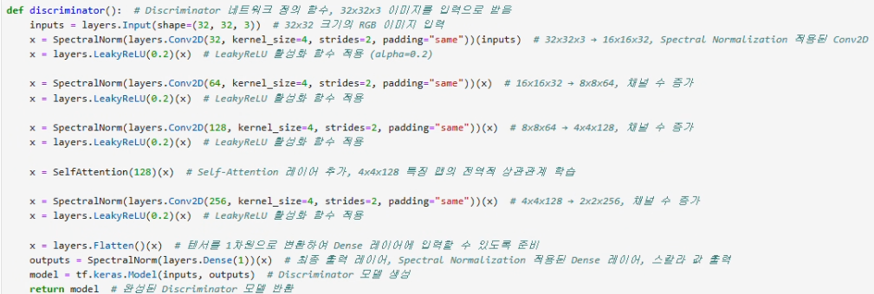
4. GAN – Discriminator
SAGAN (Generator)
Discriminator 모델은 진짜 이미지는 높은 점수, 가짜 이미지는 낮은 점수를 주는 방향으로 학습
FIG 4. SAGAN(Discriminator)
Notes:
layers.Input: Discriminator의 입력으로 32x32 크기의 3채널(RGB) 이미지를 받습니다. 이는 GAN의 입력 이미지 크기와 일치합니다.
Conv2D + Spectral Normalization:
Spectral Normalization을 적용하여 각 Conv2D 레이어의 가중치를 정규화합니다. 이는 GAN의 Discriminator가 학습 중 불안정해지지 않도록 도와주며, 학습 안정성을 높입니다.
커널 크기 4, 스트라이드 2로 설정된 Conv2D 레이어들은 입력 이미지의 크기를 점진적으로 줄이면서 중요한 특징을 추출합니다.
LeakyReLU 활성화 함수: 각 Conv2D 레이어 뒤에 LeakyReLU 활성화 함수를 적용합니다. 이 함수는 음수 부분에서 기울기를 작게 유지하여 ReLU의 문제 중 하나인 "죽은 뉴런" 문제를 완화합니다.
Self-Attention 레이어: 이미지 내 전역적 상관관계를 학습하기 위해 Self-Attention 레이어를 사용합니다. 이를 통해 Discriminator는 멀리 떨어진 위치 간의 관계를 반영한 특징을 학습할 수 있어, 더 나은 판별 성능을 발휘할 수 있습니다.
마지막 Conv2D 레이어: 채널 수를 256으로 증가시키고, 2x2 크기의 작은 특징 맵을 생성하여 최종 특징을 추출합니다.
Flatten 레이어: 2x2x256 텐서를 1차원 벡터로 변환하여 마지막 Dense 레이어에 전달할 수 있도록 합니다.
출력 Dense 레이어 + Spectral Normalization: 단일 값을 출력하는 Dense 레이어로, 이 값은 입력 이미지가 진짜인지 가짜인지에 대한 점수입니다. Spectral Normalization이 적용되어 있어 학습 중 안정성을 높여줍니다.
tf.keras.Model: inputs와 outputs을 연결하여 Discriminator 모델을 생성합니다.

Slide 7
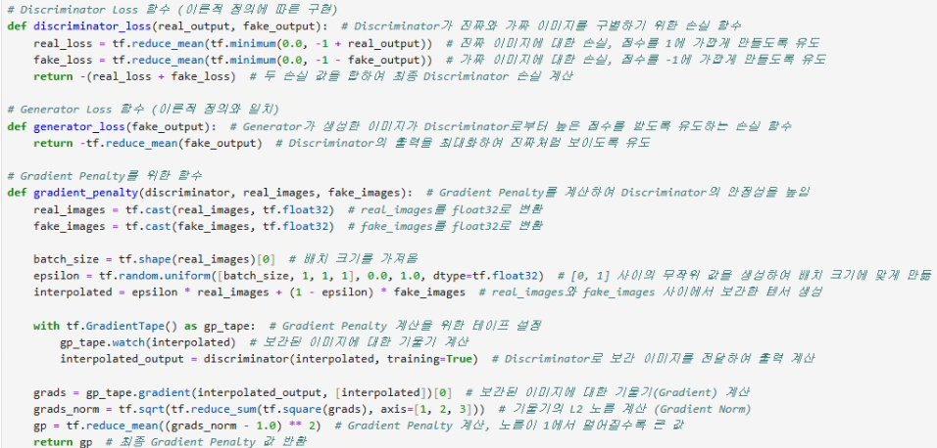
5. Generator Loss & Discriminator Loss
SAGAN Loss
FIG 5. Loss
Notes:
discriminator_loss 함수:
역할: Discriminator가 진짜와 가짜 이미지를 구별할 수 있도록 돕는 손실 함수를 정의합니다.
진짜 이미지에 대한 손실: tf.minimum(0.0, -1 + real_output)은 진짜 이미지의 출력값이 1에 가까워지도록 유도합니다.
가짜 이미지에 대한 손실: tf.minimum(0.0, -1 - fake_output)은 가짜 이미지의 출력값이 -1에 가까워지도록 유도합니다.
최종 손실 계산: -(real_loss + fake_loss)를 반환하여 Discriminator가 진짜와 가짜 이미지를 올바르게 구별하도록 합니다.
generator_loss 함수:
역할: Generator가 생성한 이미지가 Discriminator로부터 높은 점수를 받도록 유도하는 손실 함수입니다.
구현: -tf.reduce_mean(fake_output)을 반환하여, Discriminator가 생성한 이미지에 대해 높은 점수를 줄 수 있도록 유도합니다. Generator의 목표는 Discriminator의 출력을 최대화하는 것입니다.
gradient_penalty 함수:
역할: Gradient Penalty를 계산하여 Discriminator의 학습이 안정되도록 돕습니다.
보간 텐서 생성: 진짜 이미지와 가짜 이미지의 혼합(interpolation)된 텐서를 생성합니다.
기울기 계산: 보간된 텐서에 대한 기울기를 계산하여, 기울기 크기의 L2 노름을 구합니다.
Gradient Penalty 계산: grads_norm이 1에서 벗어난 정도를 제곱하여 Penalty로 계산합니다. Discriminator의 기울기가 1에 가까워지도록 유도하여 학습 안정성을 높입니다.

Slide 8
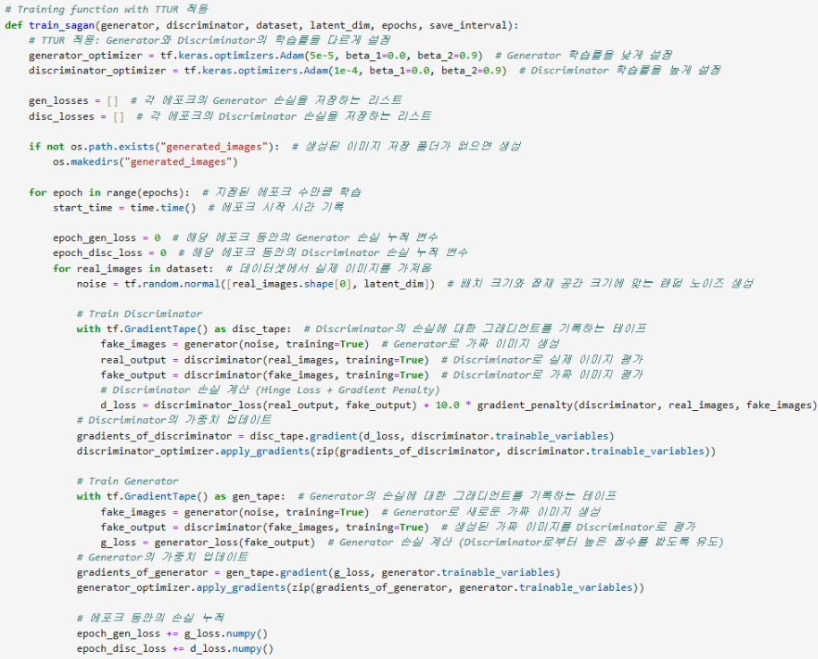
6-1. SAGAN Training
FIG 6. SAGAN Training
Notes:
TTUR 적용:
generator_optimizer와 discriminator_optimizer의 학습률을 다르게 설정하여 TTUR을 적용했습니다. Generator는 5e-5, Discriminator는 1e-4로 설정되어 Discriminator가 더 빠르게 학습됩니다.
손실 기록을 위한 리스트:
gen_losses와 disc_losses 리스트는 각 에포크마다 Generator와 Discriminator의 손실을 기록하여 학습 과정을 모니터링할 수 있게 합니다.
에포크 반복:
지정된 epochs 수만큼 학습을 진행하며, 각 에포크 시작 시 시간을 기록합니다.
배치 반복:
for real_images in dataset: 각 에포크 동안 데이터셋에서 배치 단위로 실제 이미지를 가져와 학습합니다.
Discriminator 학습:
손실 계산: Discriminator는 가짜 이미지(fake_images)와 실제 이미지(real_images)를 평가하여 손실을 계산합니다. 여기에는 Hinge Loss와 Gradient Penalty가 포함됩니다.
가중치 업데이트: disc_tape에서 기록된 손실의 그래디언트를 구해 discriminator_optimizer로 가중치를 업데이트합니다.
Generator 학습:
손실 계산: Generator는 Discriminator의 출력을 기반으로 높은 점수를 받도록 유도되는 방향으로 손실이 계산됩니다.
가중치 업데이트: gen_tape에서 기록된 손실의 그래디언트를 구해 generator_optimizer로 가중치를 업데이트합니다.

Slide 9
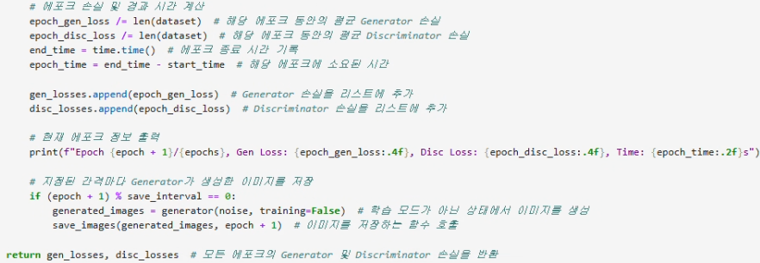
6-1. SAGAN Training
FIG 6. SAGAN Training
Notes:
에포크 손실 기록 및 시간 계산:
각 배치의 손실을 누적하고, 에포크가 끝날 때 평균 손실을 계산합니다. 또한, 각 에포크의 학습 시간도 측정하여 출력합니다.
이미지 저장:
save_interval마다 Generator가 생성한 이미지를 저장하여 학습 중간 결과를 확인할 수 있게 합니다.

Slide 10
7. Result
원격으로 보여드리겠습니다.

Slide 11
QnA
THANKS FOR YOUR ATTENTION

